Slide 1
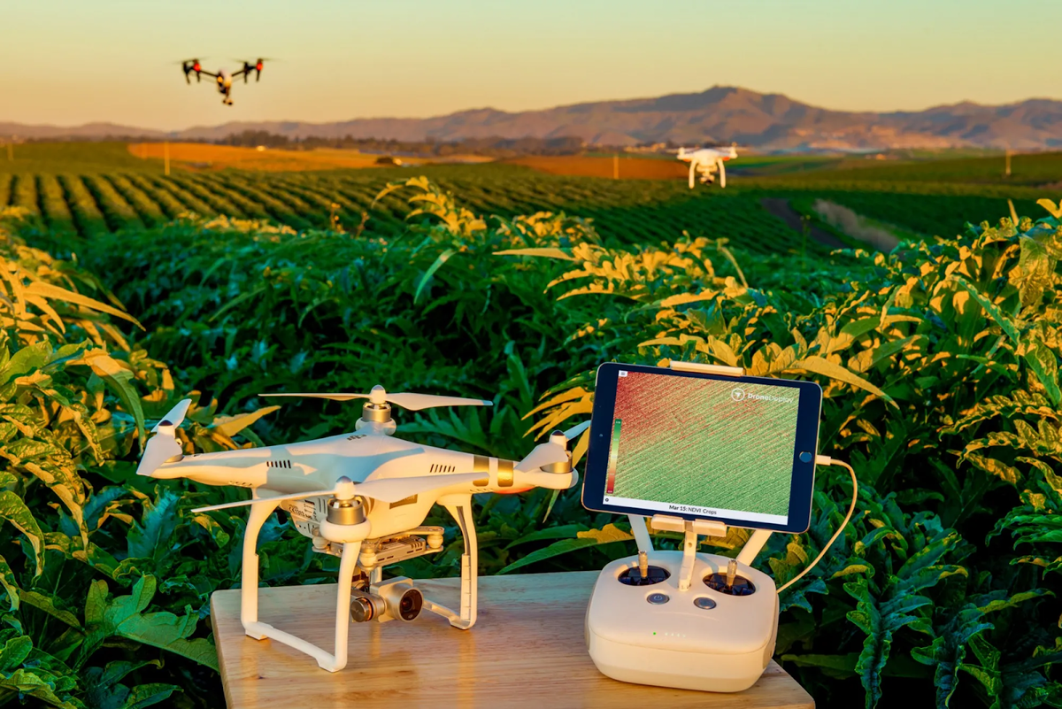
Стартап-проект: «Создание образовательной платформы по управлению агродронами»
Технологии информационных, управляющих, навигационных систем/ Аэронет

Slide 2
Концепция/ Цель
Разработка образовательной платформы, имеющая гибридный формат обучения.
Платформа поможет желающим из области сельского хозяйства получить навыки и умения по эксплуатации агродронов.

Slide 3

Наш продукт
Мы представляем образовательный курс, который включает в себя приложение. Приложение в свою очередь будет содержать:
теоретический материал;
видео ролики, содержащие в себе самые частые ошибки и способы их решения;
блоки с информацией для разных дронов
освоение первичных навыков на тренировочном дроне
практические задания для дронов-опрыскивателей, для дронов зондирования
корректировка лётных заданий по метеоусловиям
разбор типичных ошибок при выполнении заданий

Slide 4
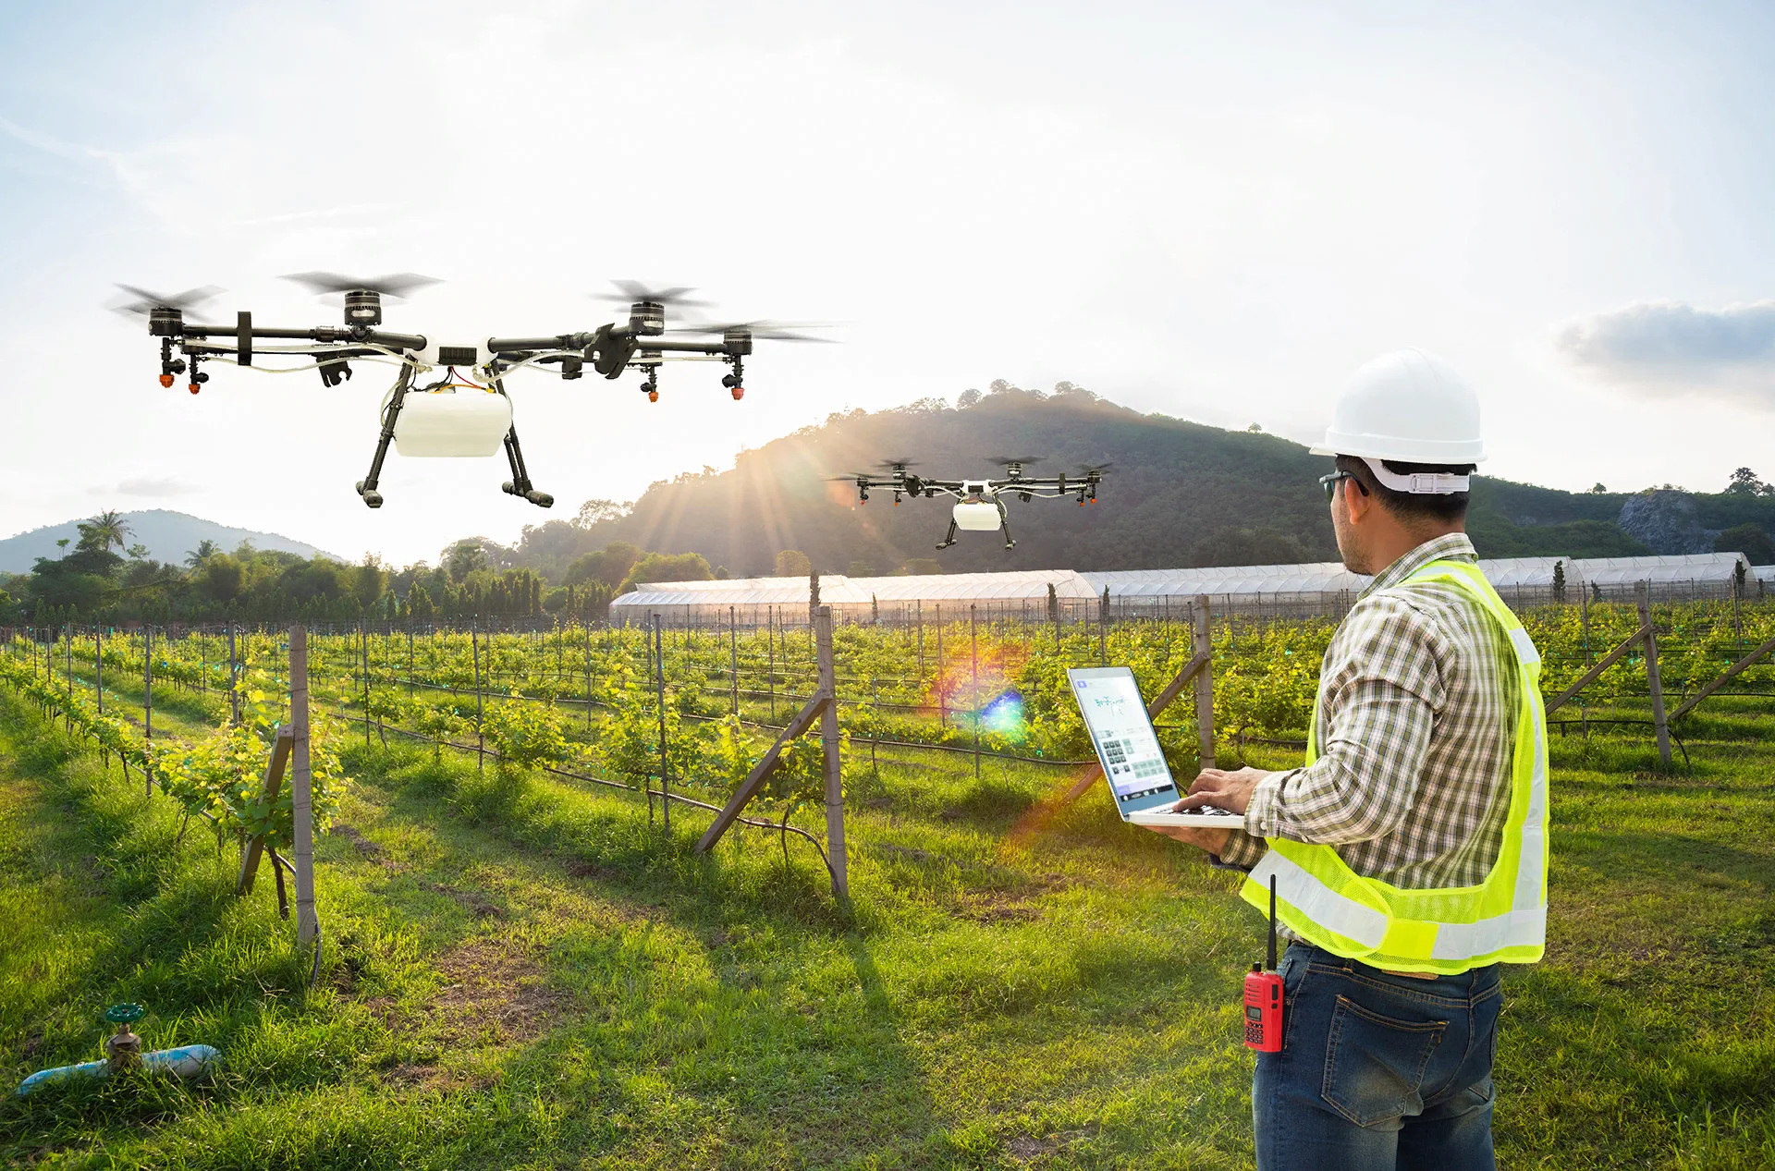
Какую проблему решает?
Наш продукт решает такую проблему, как дефицит кадров для агропредприятий, которые в свою очередь применяют агродроны в своей работе.
Приложение позволит быстро и удобно обучиться эксплуатации сельскохозяйственных дронов, что поможет специалистам изучить материал прямо из дома или любого другого места. Также люди, которые уже работают в данной сфере смогут освежить свои знания с помощью нашего приложения.

Slide 5
Потребительский сегмент
Приложение будет использоваться:
юридическими лицами: сельскохозяйственные предприятия – средний и крупный бизнес, сельскохозяйственная отрасль.
физическими лицами такими, как: фермеры, работники сельхоз предприятий, специалисты гражданской авиации или просто начинающие пользователи БПЛА. Уровень образования у потребителей может начинаться от среднего и выше.

Slide 6
Результаты опроса
Мы провели опрос среди наших знакомых и узнали как они относятся к идее создания платформы по обучению агродронами.
Вот что показали их ответы:

Slide 7

Наши конкуренты

Slide 8




Наши преимущества на примере одного из конкурентов:
«Практическое освоение основ эксплуатации БПЛА» у нашего конкурента (Учебный Центр «ГК Профи») составляет 60 000р без возможности заочного обучения. Цена нашего обучения при оптимистичном варианте составляет 32 931 руб., что на 27 069 руб. дешевле. При пессимистичном варианте, стоимость обучения будет составлять 56 453 руб., на 3 547 руб. дешевле.

Slide 9
Бизнес модель
Политика низких цен будет преобладать при выстраивании отношений с потребителями. Так как данное направление новое для многих людей, мы постараемся привлечь их своим подходом к обучению и в подробностях описать перспективу данной сферы.
Инвестиции – 5 717 350 руб. Прибыль будет получена от продажи нашего образовательного продукта, стоимость которого будет зависеть от степени удачности выхода на рынок. Она будет базироваться от 32 931 - 56 453 руб. за образовательный курс.

Slide 10
Организационные, производственные и финансовые параметры бизнеса
Организационно-правовая форма: ООО
Основные показатели эффективности:
1 год 2 год 3 год
Текущие затраты: 7 056 676р 7 056 676р 7 056 676р
Кол-во клиентов: 150 250 350
Инвестиции: 5 717 350р 0 0
Цена продукта: 56 453р 33 872 33 000
Выручка:8 468 011р 9 173 679 11 550 000
Прибыль: 1 411 335р 2 117 003 4 493 324
Финансовые потоки | 1 год | 2 год | 3 год
Инвестиции | -5 717 350
Выплата ЗП | -4 560 000 | -4 560 000 | -4 560 000
Нал.отчисления | -1 428 000 | -1 428 000 | -1 428 000
Аренда | -379 608 | -379 608 | -379 608
Реклама | -228 000 | -228 000 | -228 000
Выручка | +8 468 011 | +9 173 679 | +11 550 000

Slide 11
UNIT-экономика
Себестоимость на 1 клиента будет составлять при оптимистическом развитии проекта 23 522 руб., при неблагоприятных событиях в первый год выхода на рынок 47 044 руб. Выручка с одного клиента будет составлять 32 931 и 56 453 руб. соответственно в зависимости от оптимистичной и пессимистичной вариации событий.
LTV (показатель прибыли с одного клиента за год)= 9 409 руб.

Slide 12
Инвестиции
Пункт | Статьи затрат по каждому пункту | Ссылки
1. Открытие ООО | 1. Регистрация – 4 000р | https://www.nalog.gov.ru/rn77/yul/interest/reg_yl/register/
 | 2. Уставной капитал – 10 000р | https://www.consultant.ru/document/cons_doc
 | 3. Печать - 350р | https://stamp24.pro/?utm_source
 | 4. Лицензия – 58 000р | https://license.ru/obrazovatelnaya-licenziya/
2. Подготовка качественного материала | 1. теоритическая основа по агродронам
 | 2. список самых частых ошибок при роботе с дроном и способы их исправления(инструктор-инженер по агродронам)
 | 3. создание видео-контента(услуги видеосъемки, монтажа, свет, зал, микрофоны) – 2 000р/ч | https://pro-stream.ru/03/
3.. Разработка образовательного приложения | 1. Создание приложения – 700 000р | https://requestdesign.ru/razrabotka-prilozhenij/#modal2
4. Разработка сайта | Создание сайта визитки от 80 000р | https://www.weboptimize.ru/uslugi/razrabotka-saytov/sayt-vizitka/
5. Покупка агродрона( опрыскивателя)
 | 1. Сельскохозяйственный дрон G-616 -976 000р | https://aeroservice-agro.ru/
 | 2.тренировочный дрон-разведчик ( для получения начальных навыков) 129 000р | https://aeroservice-agro.ru/
 | 3. дроны для зондирования 150 000р | https://aeroservice-agro.ru/
6. Доп.оборудование к дронам | аккумуляторы 6 штук и интеллектуальное зарядное устройство 2шт -646 000р | https://aeroservice-agro.ru/
7.Транспорт | покупка грузовика для перевозки агродронов- 2 954 000р | https://sollers-avilon.ru/?yclid=7500070857477455871

Slide 13
Текущие затраты
1.ЗП будущих сотрудников:
1)Инструктор для обучения | 100 000р | https://hh.ru/vacancy/87435497?utm_source=rabota1000.ru&utm_medium=ppc&utm_campaign=RU_paid_cpc_applicant_feed
2)Инструктор-инженер | 100 000р | https://rabota1000.ru/vacancy/86126714
3)IT-специалист | 80 000р | https://rabota1000.ru/moskva/it-специалист
4)Водитель | 40 000р | https://hh.ru/vacancy/88087497?query=водитель%20грузовика&from=vacancy_search_list
5)Бухгалтер | 60 000р | https://hh.ru/vacancy/88667657?query=бухгалтер&from=vacancy_search_list
2. Амортизация | 125 000р
3.Налоги с ФОТ | 119 339Р
4.Аренда помещения для хранения агродронов | 319 608р в год | https://www.avito.ru/voskresensk/kommercheskaya_nedvizhimost/svobodnogo_naznacheniya_115.8_m_3387503341
5.Аренда земли сельхоз. назначения (МО) | 60 000р в год за 10га | https://www.avito.ru/voskresensk/zemelnye_uchastki/uchastok_35_ga_snt_dnp_3028378269
6. Реклама | Контекстная реклама (поиск) от 12 000 руб. | https://stk--promo-com.turbopages.org/turbo/stk-promo.com/s/reklama/
 | Таргетированная реклама от 18 000 руб.
7. Прочие расходы | ремонт ос-200 000р

Slide 14
Итоговые расчеты
Пессимистический вариант |  | Оптимистический вариант
Текущие затраты | 7 056 676 | 7 056 676
Кол-во клиентов в год | 150 | 300
Инвестиции | 5 717 350 | 5 717 350
Удельные расходы на ед. продукции | 47 044,50667 | 23 522,25333
Цена продукции | 56 453,4 | 32 931,15467
Выручка | 8 468 011,2 | 9 879 346,4
Прибыль | 1 411 335,2 | 2 822 670,4
Рентабельность проекта | 24,69 | 49,370
Рентабельность продукции | 30 | 96
Срок окупаемости | 4,1 | 2,0
NPV | 2538428,81
IRR | 32%

Slide 15
План дальнейшего развития
1. | Расширение географии | МО, Калужская, Тверская область
2. | Охват новых потребителей. Планируем привлечь студентов, которые обучаются в Агро институтах. Организовать для них специальную льготную программу, который в приоритете будет оплачиваться государством. Так же и для школьников можно подобрать специальный курс в качестве факультатива. | Планируется привлечь От 50 до 100 доп. клиентов в год.
3. | Расширение парка агродронов. Покупка новых моделей, приобретение помимо опрыскивающих дронов, сеющих. DJI AGRAS T40 Новый цифровой флагман для сельского хозяйства AGRAS T40 оснащен революционной конструкцией сдвоенного ротора, позволяющей ему выдерживать нагрузку до 40 кг и разбрасываемую нагрузку до 50 кг (70 л). В дрон встроена система двойного распыления DJI Terra, радар с активной фазированной антенной решеткой и бинокулярное зрение. DJI AGRAS T20P Флагманская модель в легендарной линейке агродронов Agras Легкий сельскохозяйственный агродрон DJI Agras T20P с посевной мощностью 25 кг и распылением 20 кг. Он может разбросать 1 тонну удобрений или распылить СЗР на площадь до 73 Га в поле или до 16 Га в саду. Прочный, портативный, безопасный. Имеет систему визуального мониторинга в реальном времени | Покупка следующих моделей дронов: DJI AGRAS T40 DJI AGRAS T20P Покупка сеялки.
4. | Для масштабирования проекта мы планируем расширять команду наших специалистов и усовершенствовать приложение. | Набор новых сотрудников, увеличение штата от 5 человек до 20

